Slide 1


Arti-Proxi
« Les artisans près de chez vous »
© 2019-2020 AJC Ingenierie - SOPRA - Team Artinuaire
21/02/2020

Slide 2






Développement
Équipe
Contexte
Organisation
Conception
Solution
Suivi
© 2019-2020 AJC Ingenierie - SOPRA - Team Artinuaire

Slide 3




Équipe
Hubert
Charley
Nicolas
Alban
© 2019-2020 AJC Ingenierie - SOPRA - Team Artinuaire
Notes:
Peach de 15-20s pour se présenter indiv prenom background, projets…, caractères particuliers

Slide 4






Contexte
Innovation
Technologie
Besoin
Spécificités
Product Backlog
© 2019-2020 AJC Ingenierie - SOPRA - Team Artinuaire
Notes:
Angular : choix de fluidité, les pages ne sont pas rechargés, expérience d’utilisation amélioré

Slide 5
Organisation
© 2019-2020 AJC Ingenierie - SOPRA - Team Artinuaire

Slide 6
Conception
© 2019-2020 AJC Ingenierie - SOPRA - Team Artinuaire

Slide 7
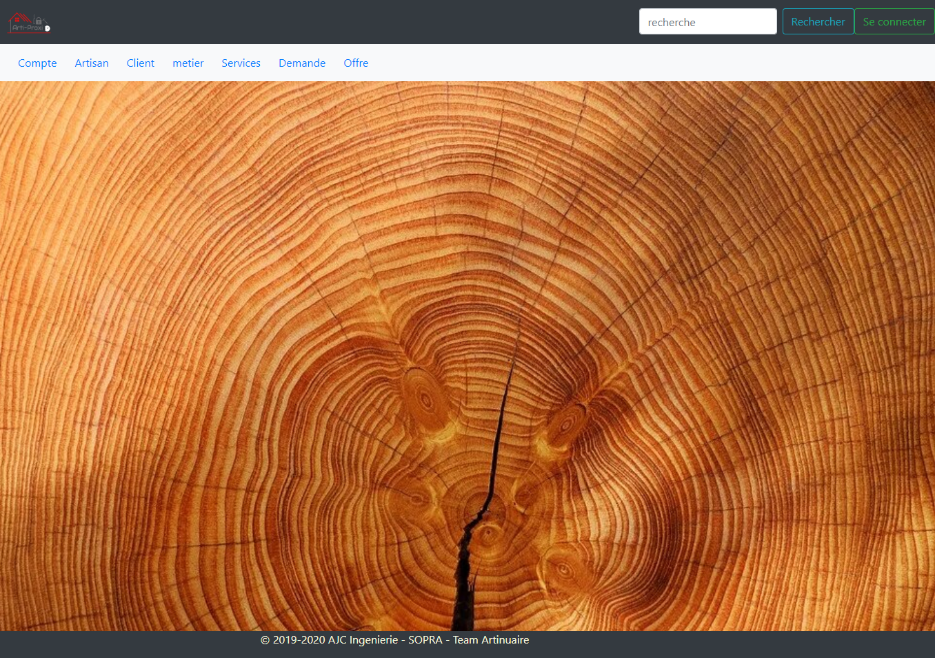
Solution
© 2019-2020 AJC Ingenierie - SOPRA - Team Artinuaire

Slide 8
Suivi
© 2019-2020 AJC Ingenierie - SOPRA - Team Artinuaire

Slide 9
Perspectives
Gélocalisation
Plateforme de paiement
…
© 2019-2020 AJC Ingenierie - SOPRA - Team Artinuaire

Slide 10
Diapo de base
© 2019-2020 AJC Ingenierie - SOPRA - Team Artinuaire

Slide 11
Plan
Présentation équipe
Contexte Projet
Organisation
Conception
Solution et implémentation
Accompagnement
Slogan

Slide 12
Merci de votre attention
© 2019-2020 AJC Ingenierie - SOPRA - Team Artinuaire
21/02/2020

